Slide 1
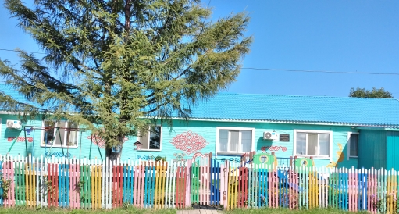
Муниципальное бюджетное дошкольное образовательное учреждение детский сад №35 села Ачан Амурского муниципального района Хабаровского края
(МБДОУ №35 с. Ачан)
Районное методическое объединение
«Использование регионального компонента
в нравственно-патриотическом воспитании дошкольников»
«Бессмертие народа – в его языке»
Ч.Т. Айтматов

Slide 2
Цель: Использование регионального компонента в нравственно-патриотическом воспитании дошкольников
Задачи:
• создать условия для изучения родного языка в НОД, совместной деятельности, в ходе режимных моментов;
• повысить профессиональную компетентность педагогов ДОУ в области этнокультурного воспитания дошкольников;
• организовать взаимодействие с семьей;
• обогащать развивающую предметно-пространственную среду материалами о родном крае

Slide 3
Региональный компонент в вариативной части ООП ДОО
Интеграция образовательных областей
Социально-коммуникативное развитие
Познавательное развитие
Физическое развитие
Речевое
развитие
Художественно-эстетическое
развитие

Slide 4
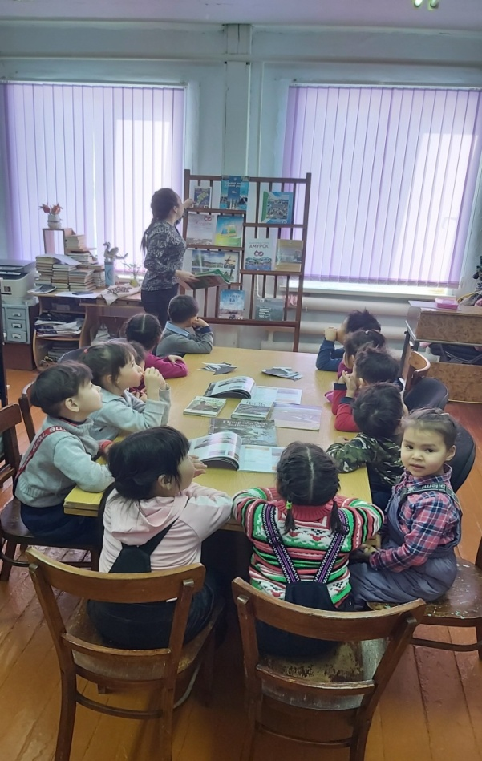
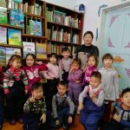
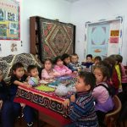
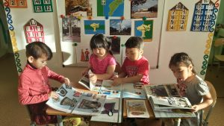
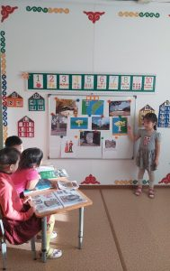
Познавательное развитие
Экскурсия в сельскую библиотеку, познавательный час «Мой любимый Амурский район»
НОД «Земля Амурская»
НОД

Slide 5
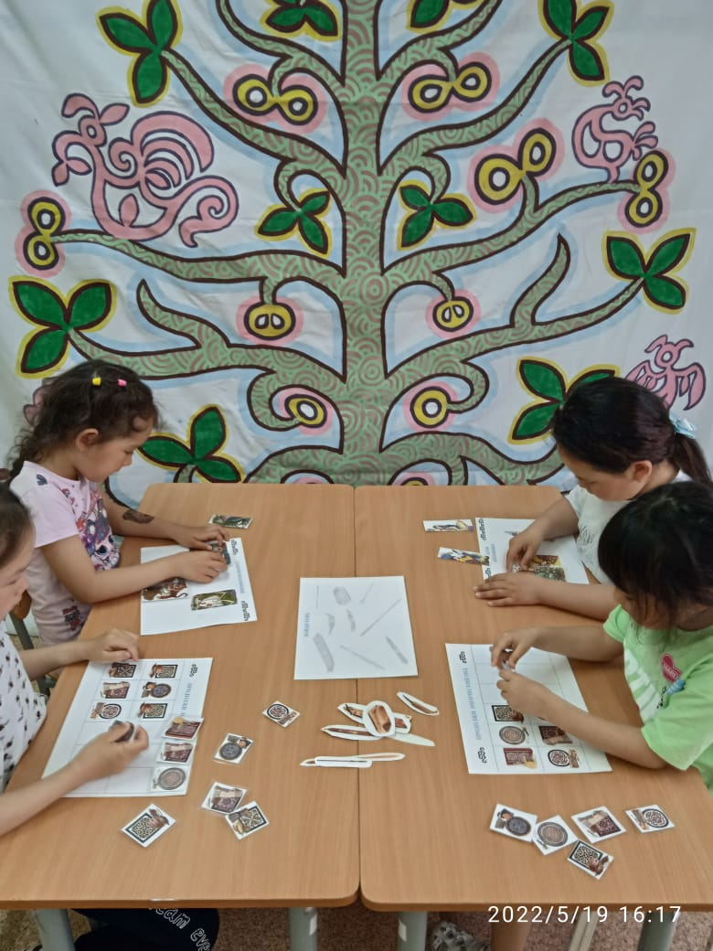
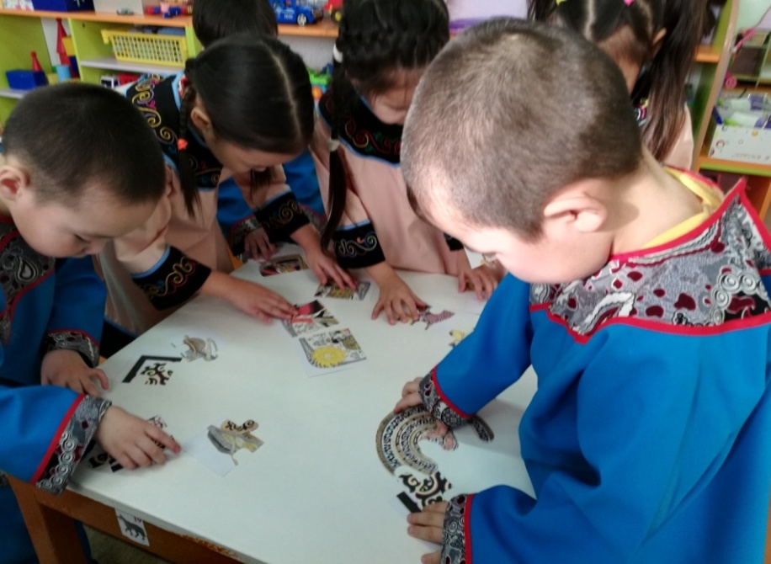
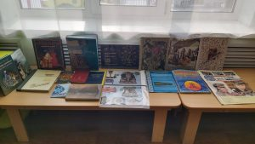
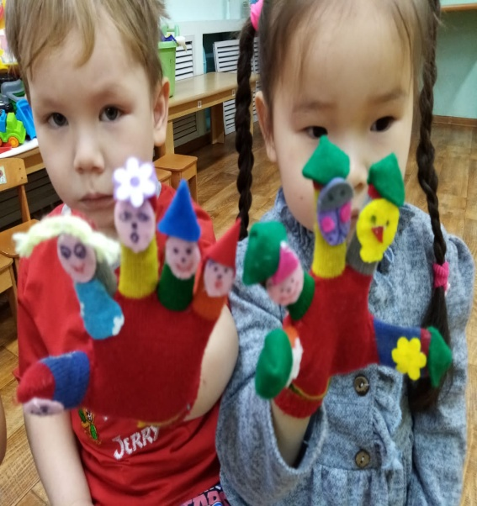
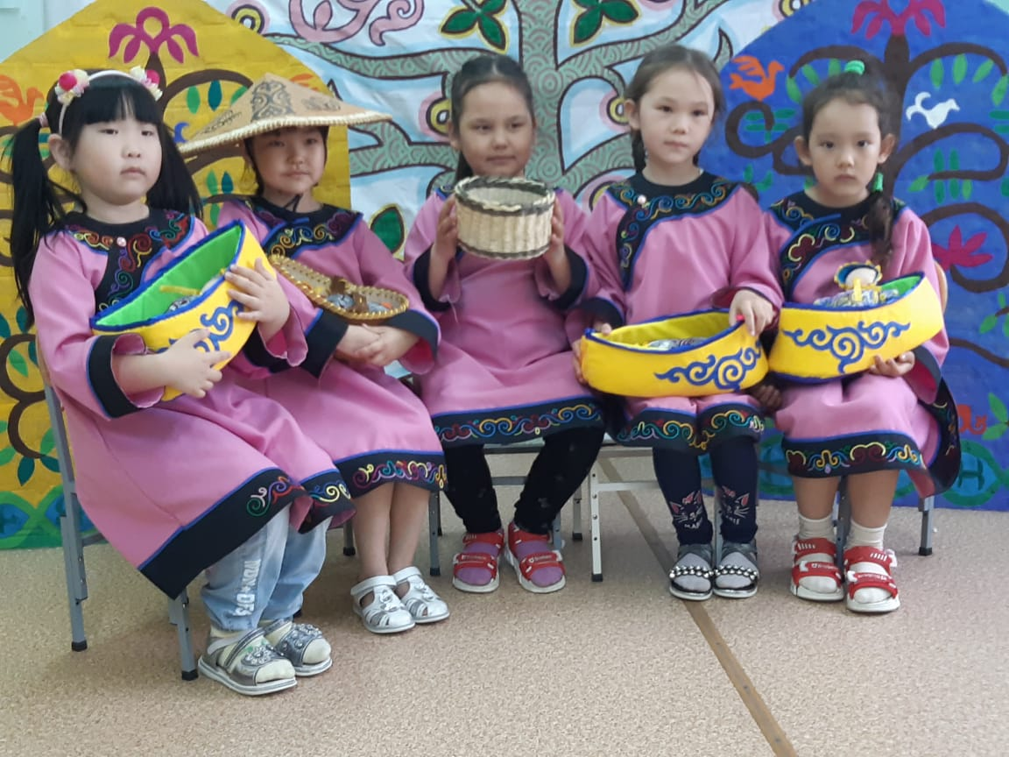
Познавательное развитие
Дидактические игры «Собери пазлы «Нанайские узоры», «Собери логический ряд», «Игры на липучках», «Теневое лото»
Книжная выставка «Ми урэхэмби нингмансал» Сказки моего детства)

Slide 6
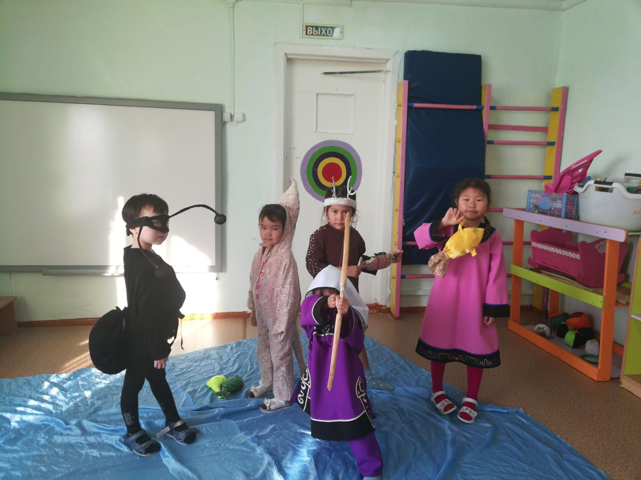
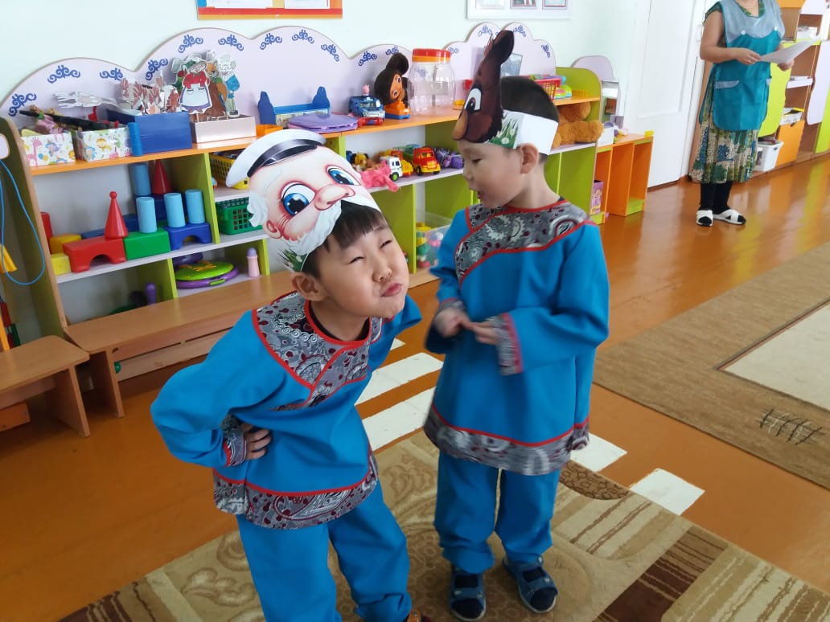
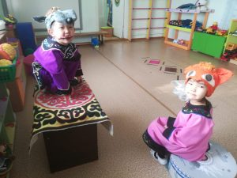
Речевое развитие
Парциальная программа Г.Н. Оненко «Обучение нанайскому языку детей старшего дошкольного возраста»
Пособие картинный словарь нанайского языка «Реченька» Г.Н. Оненко, Л.Т. Киле, Т.Г. Актанко | Примерная рабочая программа кружка «Нанайкан» по нанайскому языку для детей 5 – 6 лет Руководитель: Л.А.Киля
Театральная деятельность
Драматизация сказки «Мэргэн и его друзья»
Драматизация сказки «Тасима» (по р.н.с. «Колобок»)
драматизация нанайской сказки «Енгур и соли» (Волк и лиса)

Slide 7
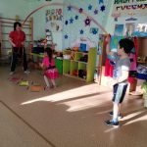
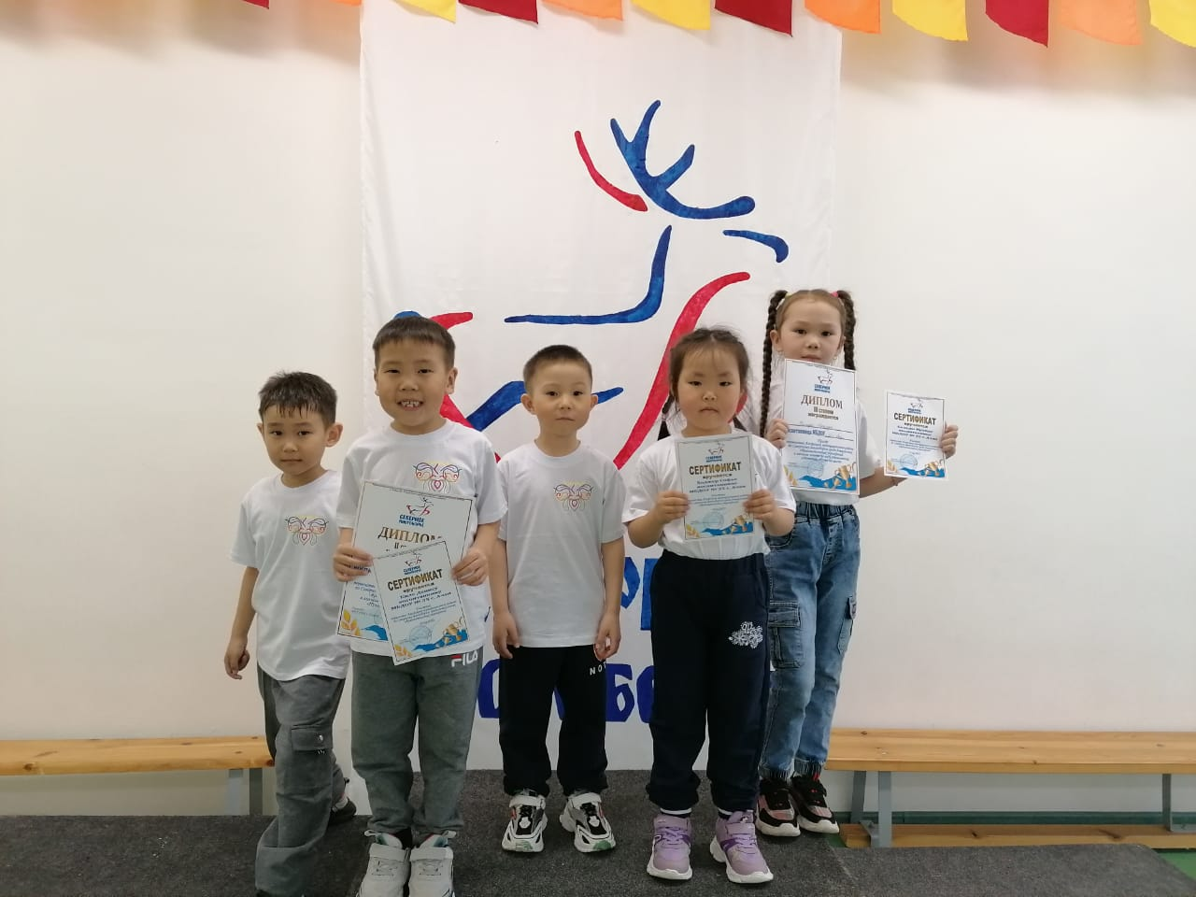
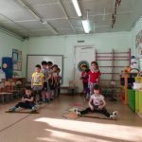
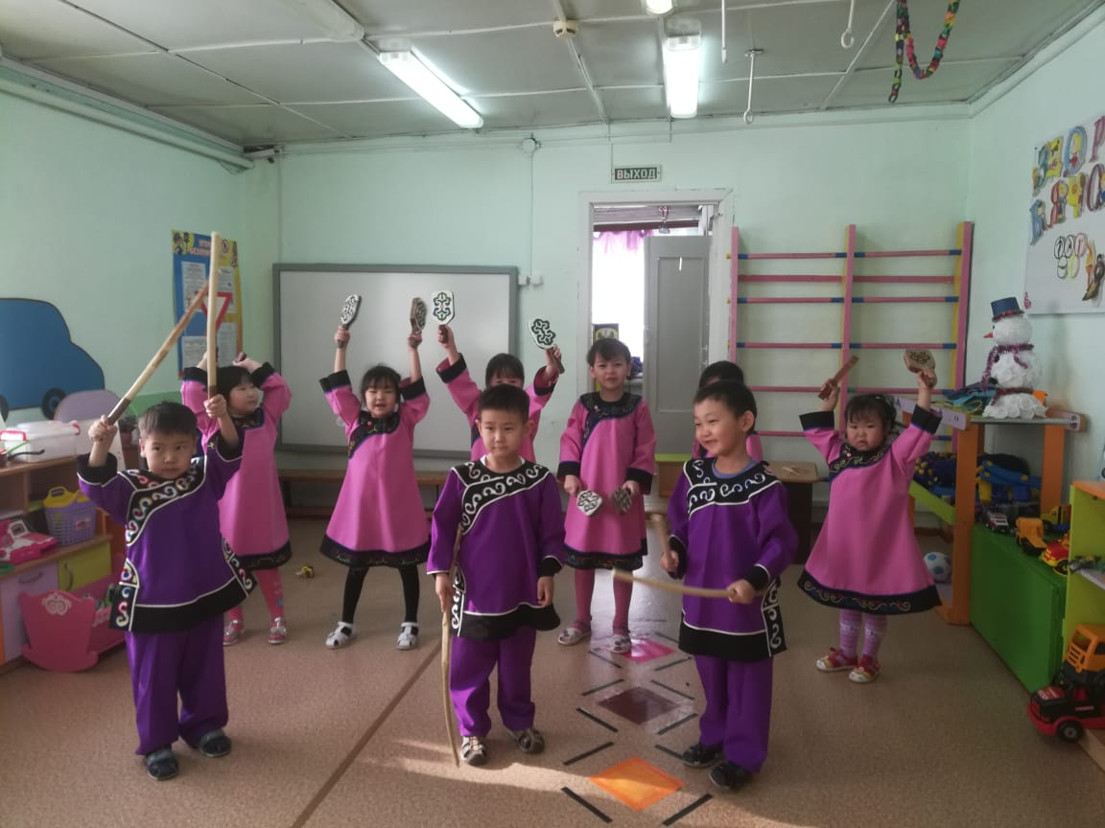
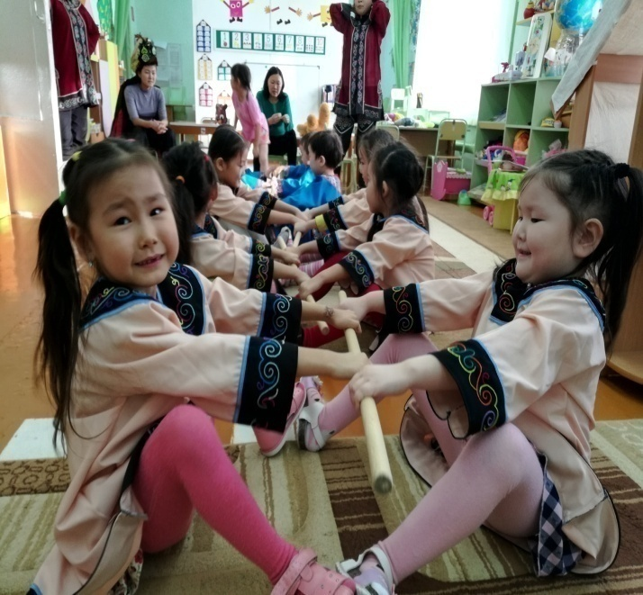
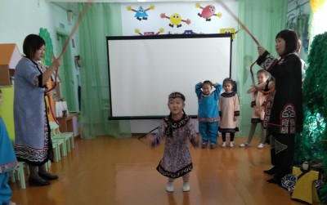
Физическое развитие
Региональный компонент : кружок физкультурно-спортивной направленности «Мэргэн»

Slide 8
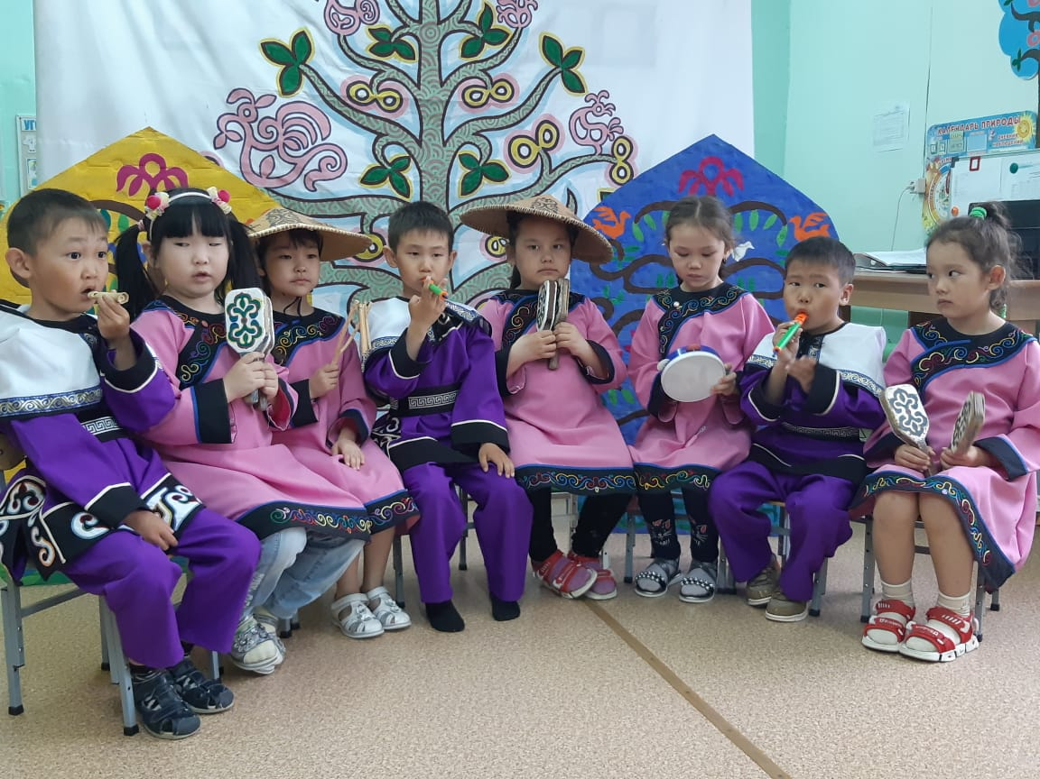
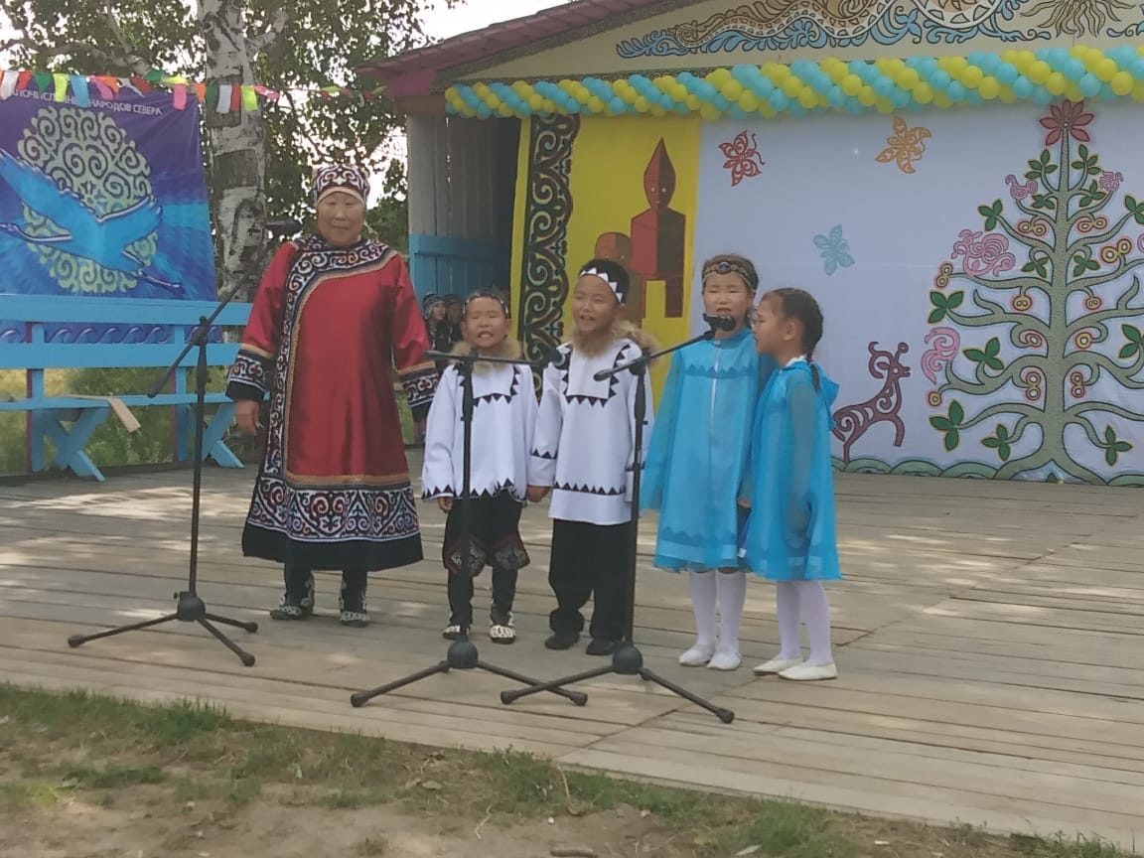
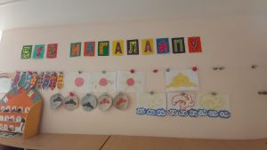
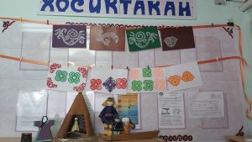
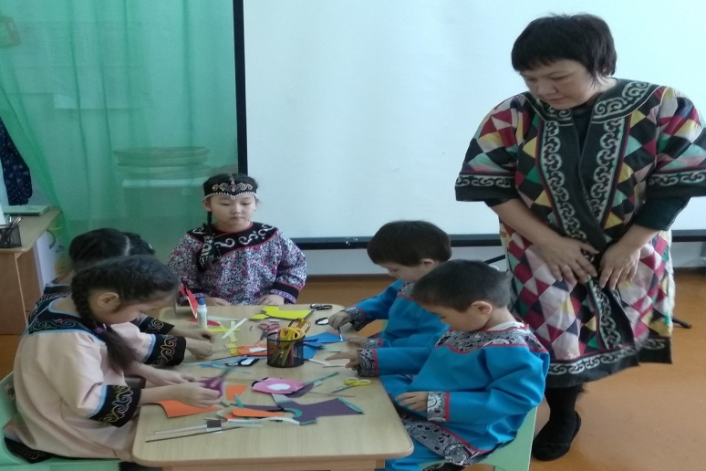
Художественно-эстетическое развитие
Участие в концерте ко Дню села
Исполнение шумового оркестра
ИЗО деятельность

Slide 9
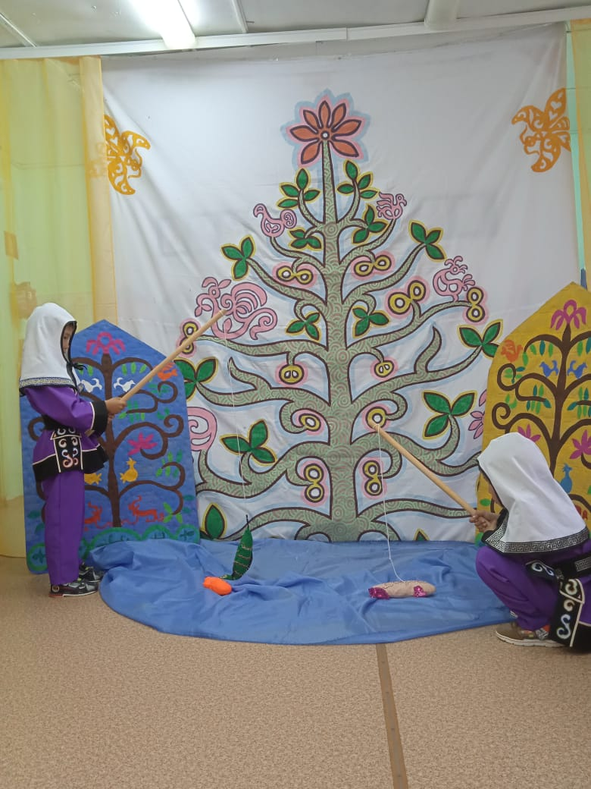
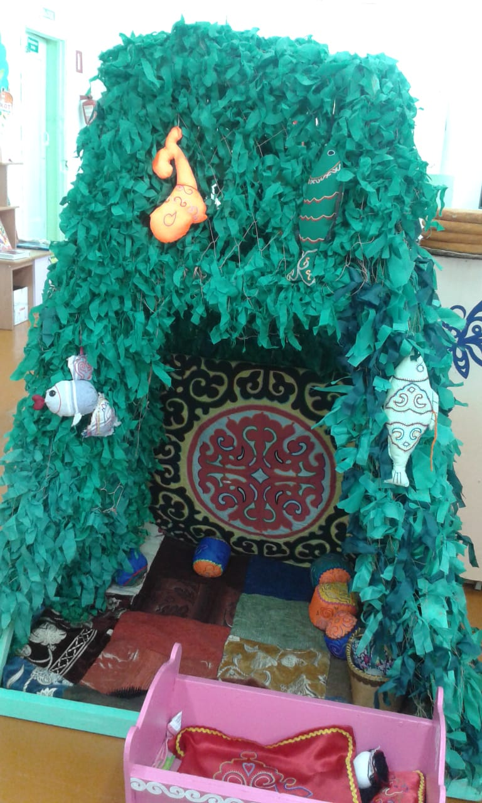
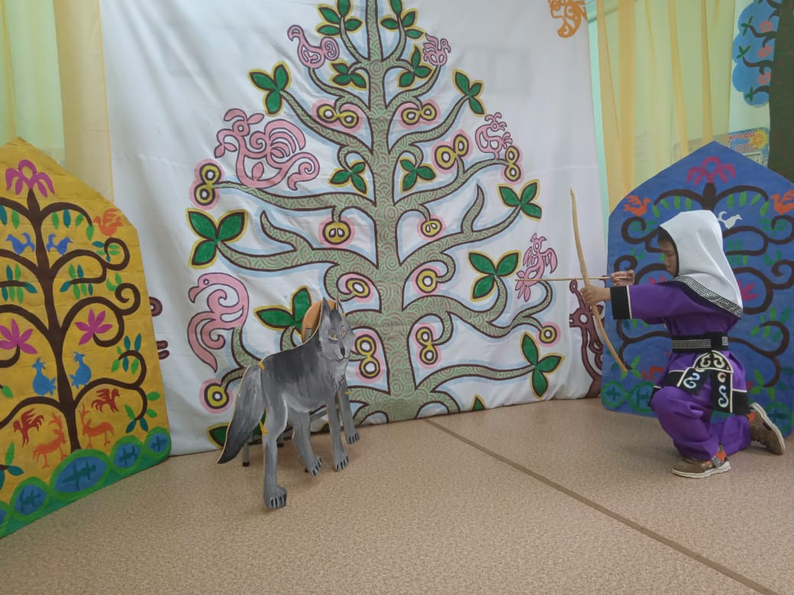
Социально-коммуникативное развитие
Сюжетно-ролевая игра «Семья»
Сюжетно-ролевая игра «Рыбаки»
Сюжетно-ролевая игра «Охотники»

Slide 10
Работа с педагогическими кадрами
Формы повышения профессиональной компетенции
семинары | самообразование | конкурсы | Изготовление пособий
•«Использование мнемотехнологии в пересказе национальных сказок»; • «Применение квест-технологий в образовательном процессе» | По теме «Создание условий для успешного овладения этнонациональной культуры средствами разнообразной деятельности детей дошкольного возраста» - Киле Н.В., воспитатель | Межрегиональный научно-практический семинар с международным участием «Современные практики сохранения и развития нанайского языка и культуры», Гейкер Н.С. сертификат участника; Краевой дистанционный конкурс лучших методических разработок образовательных событий, посвященных Международному дню родного языка, «Мой край, мой язык» в номинации «Лучший урок родной литературы», 3 педагога – Ходжер Н.С., Киле С.Г., Киле Н.В. Сертификаты участников; Муниципальный конкурс по нравственно-патриотическому воспитанию детей дошкольного возраста «Я – Россиянин!» в номинации «Лучшая авторская игра (пособие) по нравственно-патриотическому воспитанию детей дошкольного возраста», Гейкер В.Д., сертификат участника; Муниципальная Неделя мастер-классов «Вдохновение-Мастерство-Образование» - Киле Н.В., сертификат участника | • Настольно-печатная игра «Достопримечательности села Ачан» - Гейкер В.Д.; • Лэпбук «Рыбы Амура» - Киле Н.В.; • бизиборды «Халат», «Ковер» – Киле Н.В.; • картотека нанайских игр « Нанайсал хупини» - Киле Н.В.; • буклет «Поговорим на нанайском языке» - Киле Н.В.; • настольные дидактические игры – Киле Н.В.

Slide 11
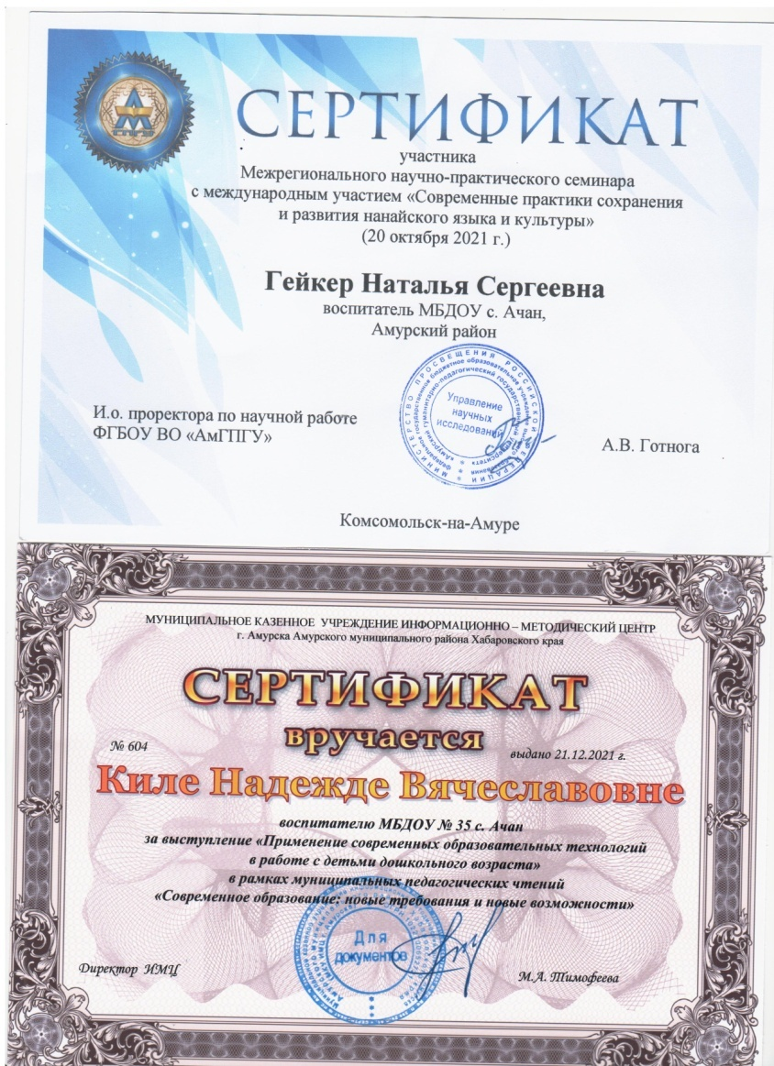
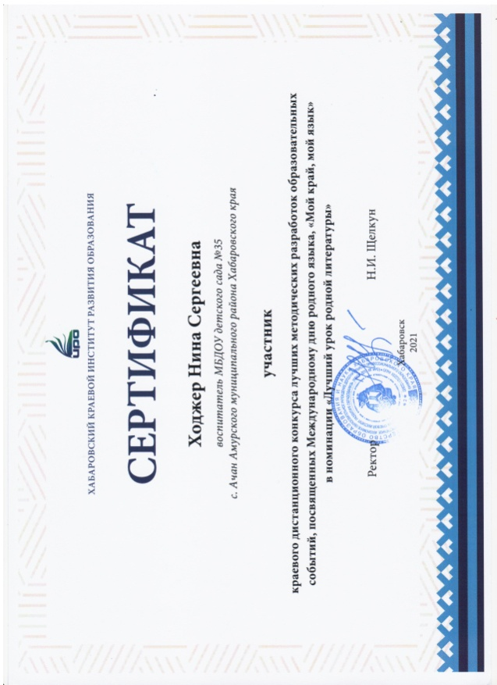
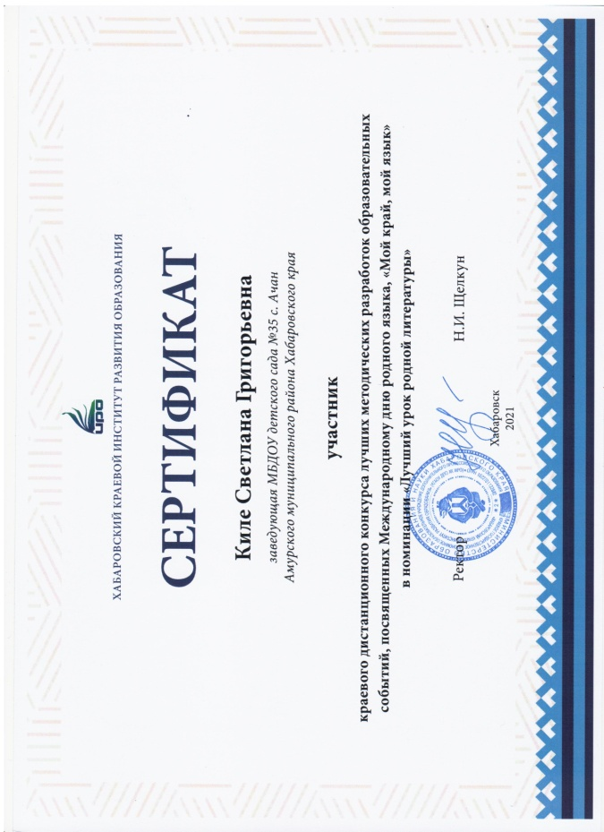
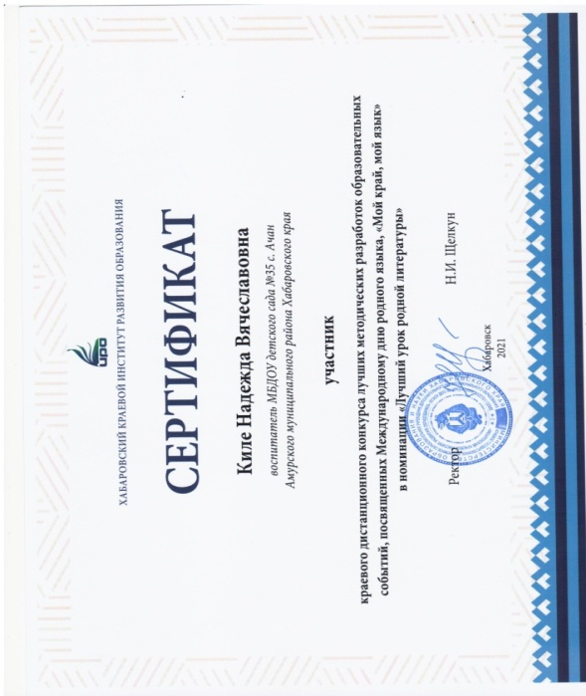
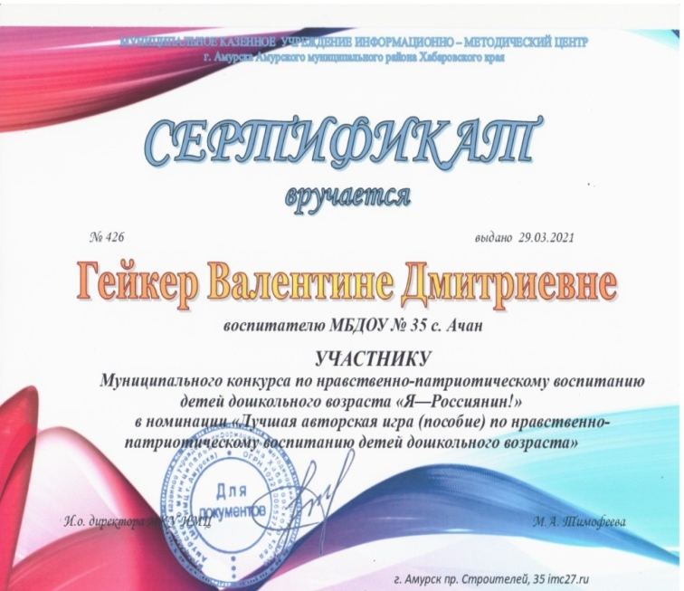
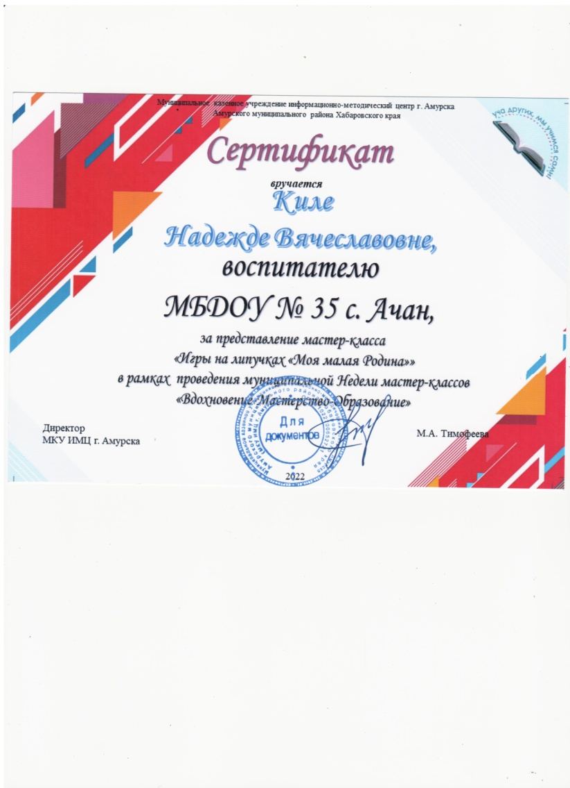
Всероссийский уровень
Региональный уровень
Муниципальный уровень

Slide 12
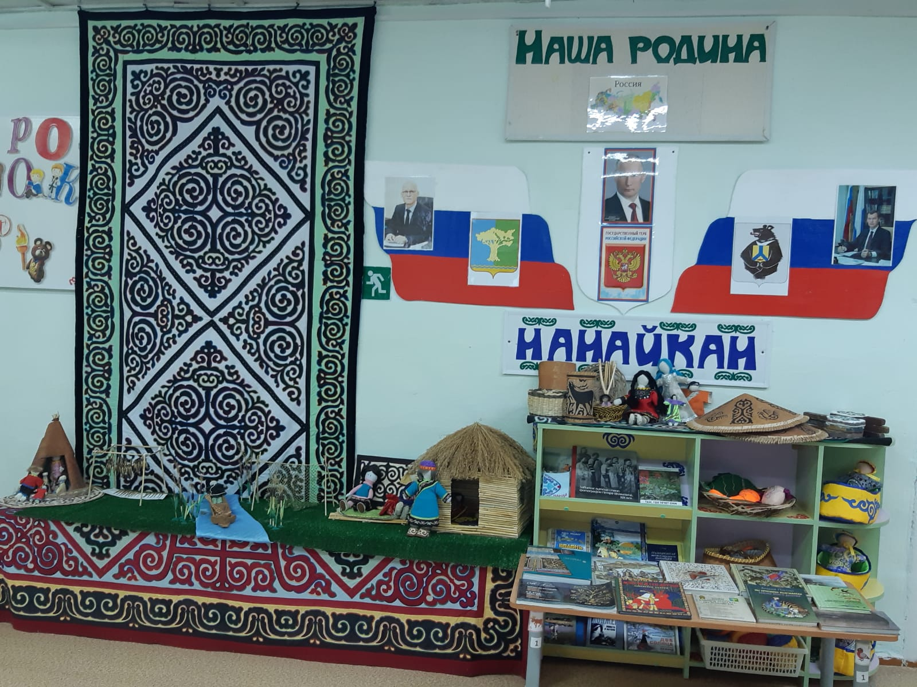
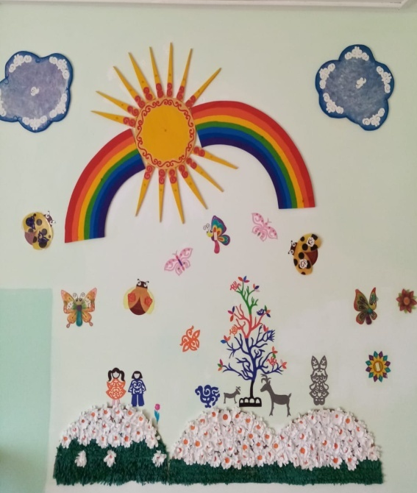
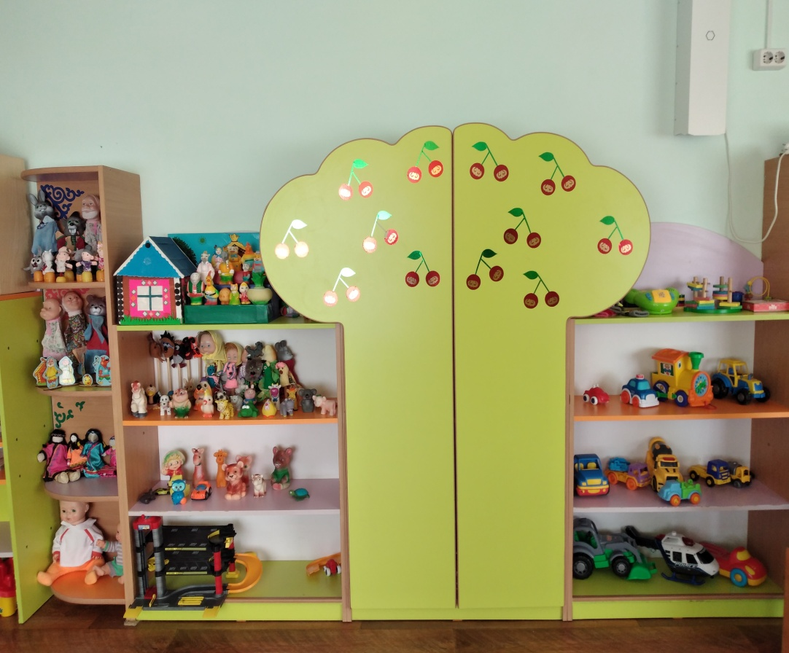
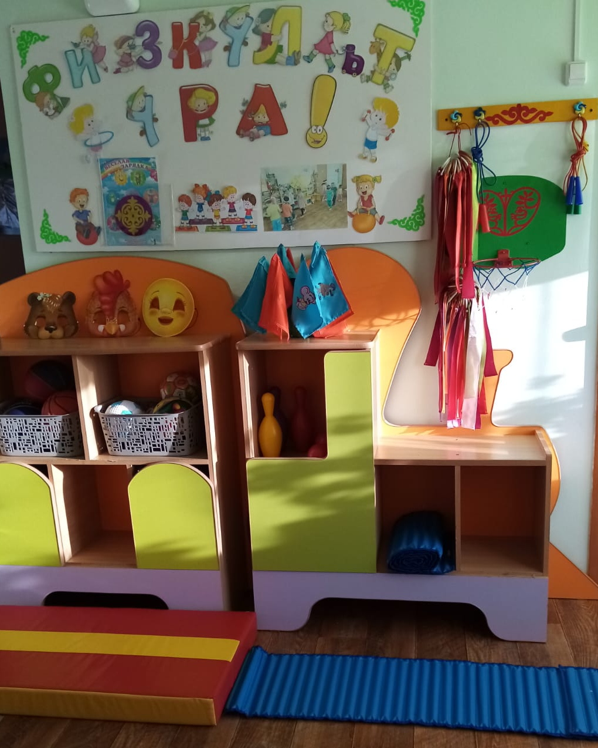
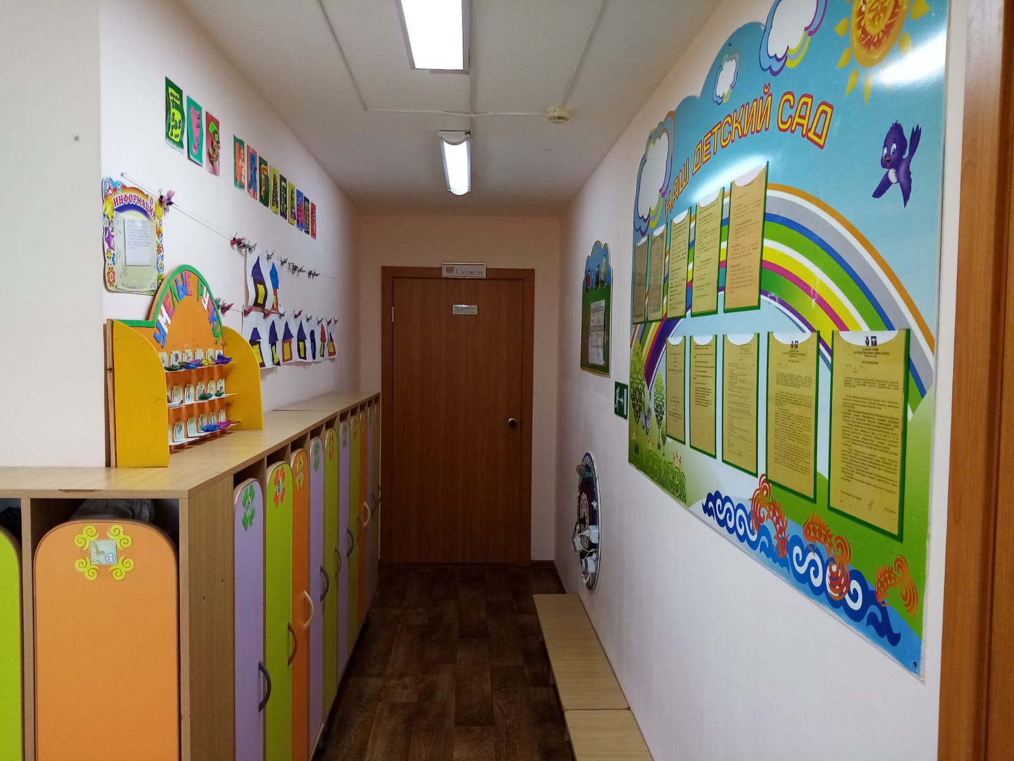
Создание предметно-развивающей среды

Slide 13
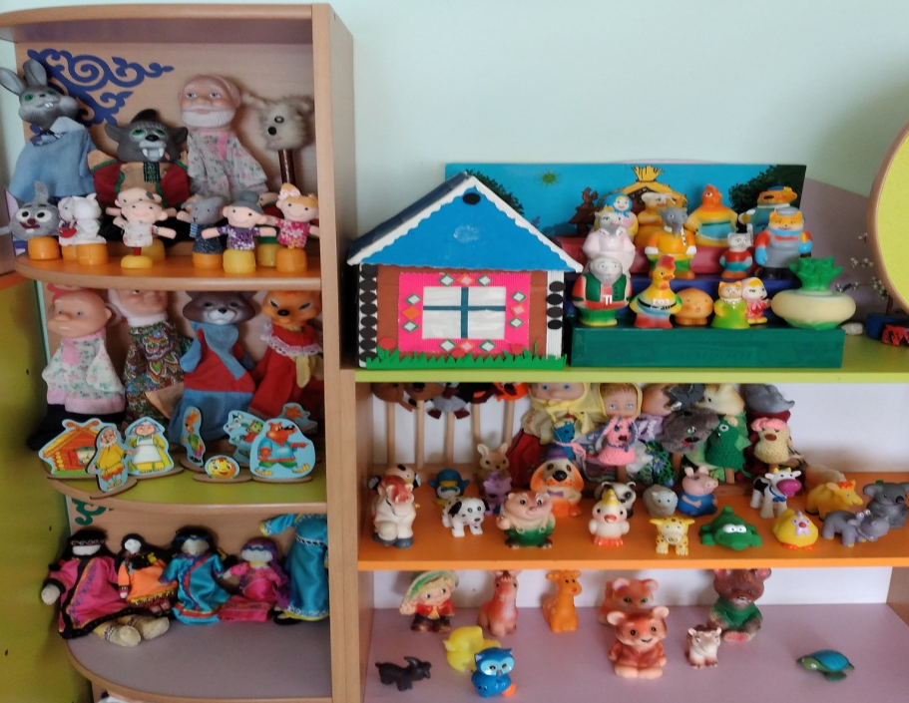
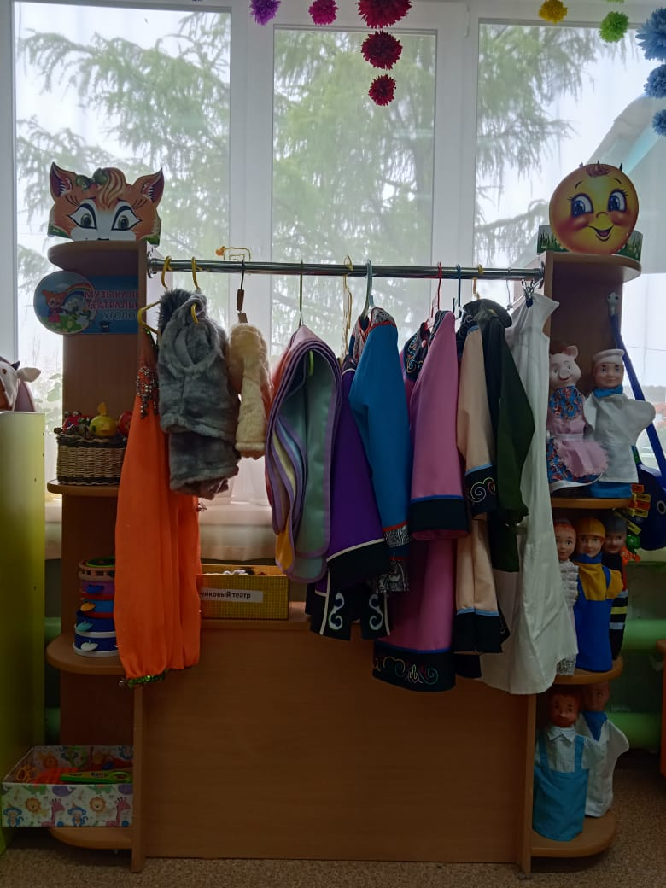
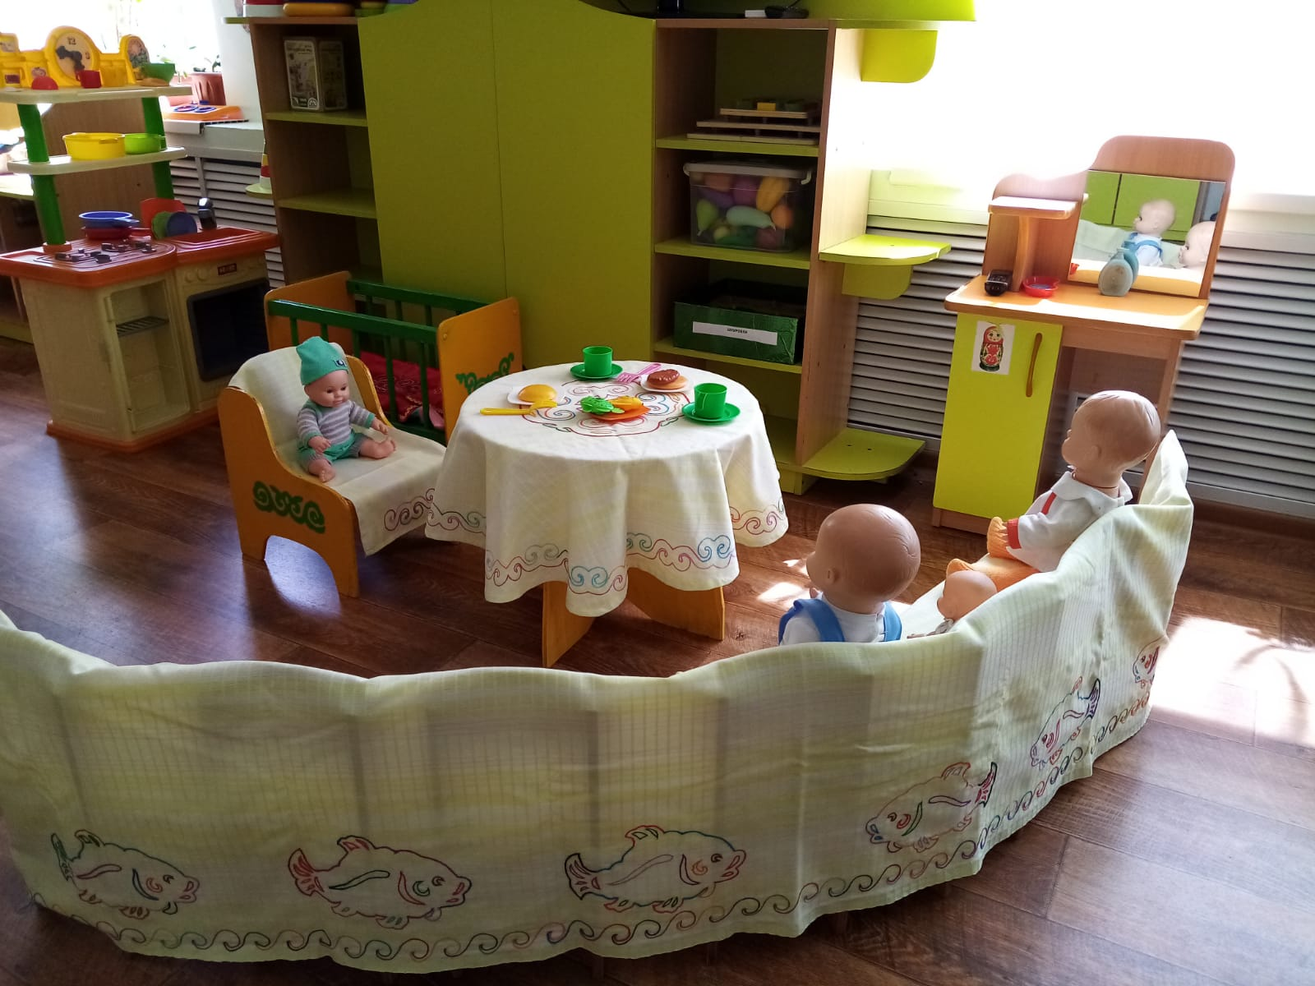
Создание предметно-развивающей среды
Бизиборды «Ковер», «Халат»

Slide 14
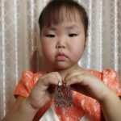
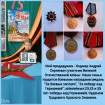
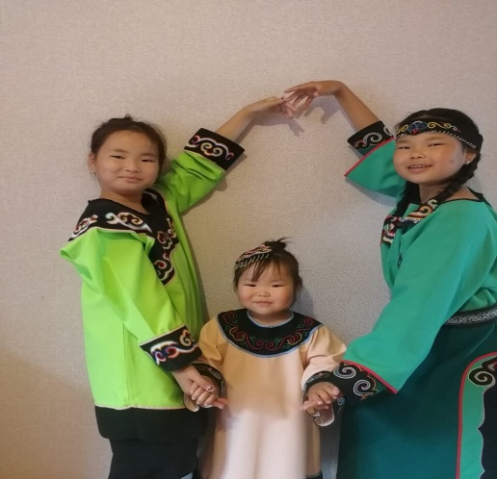
Организация эффективного взаимодействия дошкольного образовательного учреждения и семьи
Конкурс «Семейный сундучок»,
победитель - Ходжер Александр
«Семейная коллекция» — Ходжер Софья «Серьги моей прапрабабушки»
Совместные мероприятия с семьями воспитанников
Конкурс «Лучшее национальное блюдо!»

Slide 15
В результате
• созданы условия для изучения родного языка в НОД, совместной деятельности, в ходе режимных моментов;
• повышение роста профессиональной компетентности педагогов ДОУ в области этнокультурного воспитания дошкольников;
• организовано взаимодействие с семьей;
• пополнение и обогащение развивающей предметно-пространственной среды материалами о родном крае

Slide 16
Спасибо за внимание!

